Slide 1
第4章 数据类型和操作
4.1 LabVIEW的基本数据类型
4.2 数据运算
4.3 数组
4.4 簇
4.5 波形数据

Slide 2
第4章 数据类型和操作
学习目标
熟练掌握LabVIEW的基本数据类型及操作
熟练掌握数组、簇和波形数据的操作

Slide 3
LabVIEW的基本数据类型
  数值型
  布尔型
  字符串
    路径
    组合框控件
  数组运算
  簇（结构体）
  波形数据

Slide 4
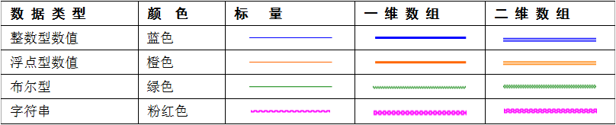
4.1 LabVIEW的基本数据类型
数据结构是程序设计的基础，不同的数据数据类型和数据结构在LabVIEW中存储的方式是不一样的。
选择合适的数据类型不但能提高程序的执行效率，而且还能减少内存空间的占用。
LabVIEW的基本数据类型包括数值型、布尔型、字符串、文件路径等几类。在LabVIEW中，对不同的数据类型通常采用不同的颜色来显示。
各种数据显示的颜色

Slide 5
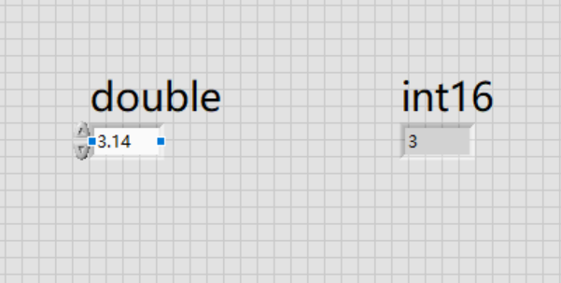
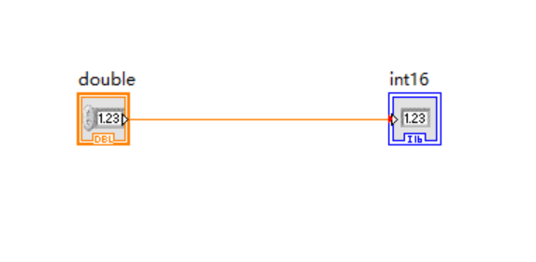
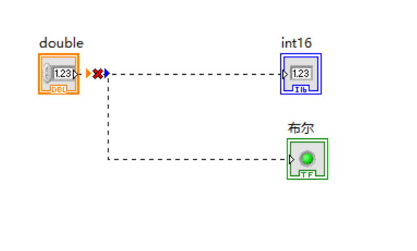
数据类型连接错误

Slide 6
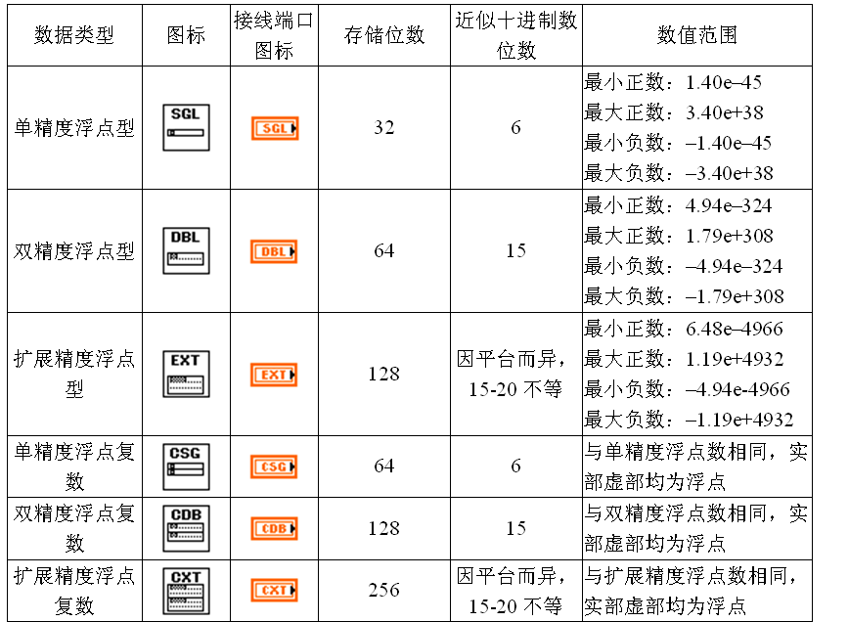
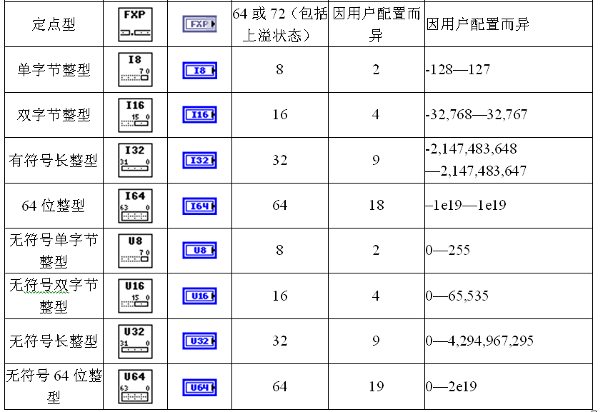
4.1.1 数值型
数值型是LabVIEW中的一种基本的数据类型，可以分为浮点型、整数型和复数型三种基本形式。不同数据类型的差别在于存储数据使用的位数和表示的值的范围。
数 值 数 据 类 型 表

Slide 7
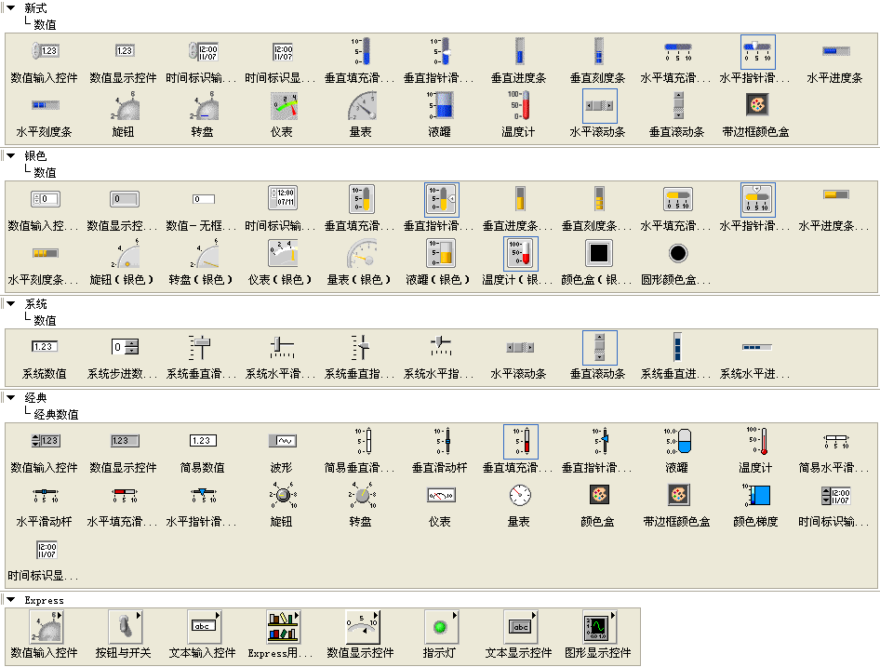
数值子选板

Slide 8
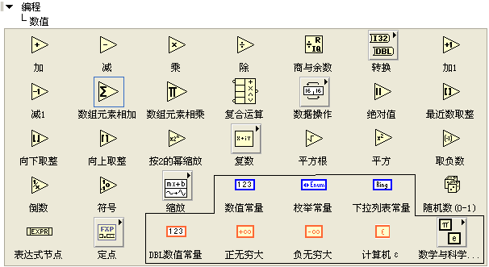
函数选板中的数值常量

Slide 9



Slide 10
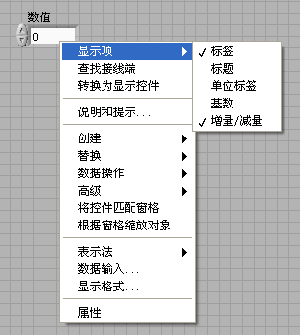
在控件选板的数值子选板中包含了多种不同形式的数值输入控件和显示控件，它们的外观各不相同，有数字输入框、滚动条、滑动杆、进度条、旋钮、转盘、仪表、量表、液罐、温度计、颜色盒等。这些对象在本质上是完全相同的，都是数值型，只是外观不同。对象属性的设置方法也基本相同，均通过其快捷菜单来设置。

Slide 11
对象属性的设置方法（以数值输入控件为例 ）
显示项：设定控件的标签、标题、单位标签、基数和增量/减量按钮是否显示。
查找接线端：用于从前面板窗口定位该控件在程序框图中的接线端子，在程序框图接线端上弹出的快捷菜单里，该选项为“查找输入控件”，可以用来从程序框图定位前面板上的控件。
转换为显示控件：把输入控件变为显示控件，对于显示控件，该选项为“转换为输入控件”，则将显示控件转换为输入控件。
说明和提示：打开“说明和提示”对话框，在这里可以定义输入控件的“说明”（该说明会出现在“即时帮助”窗口中）和“提示”（在运行时出现在鼠标移动到该控件上时显示的提示框中）。

Slide 12
创建：给出了可以为数值输入控件建立的几种特殊程序对象：局部变量、属性节点、引用和调用节点。
替换：是一个临时控件选板，可以在该临时选板中选择其他控件，以代替当前数值输入控件。
数据操作：“重新初始化为默认值”选项把数值输入控件还原为默认值；“当前值设为默认值”选项把当前值设置为默认值；“剪切数据”、“复制数据”和“粘贴数据”选项则用于在数值控件之间复制数据。
高级：“快捷键”选项将打开属性设置对话框的快捷键，在对话框中能为输入控件指定快捷键。“同步显示”选项用于显示每一次更新。“自定义”选项用于在当前输入控件的基础上自定义控件。“运行时快捷菜单”包括两个子菜单：“禁用”选项表示禁止运行时显示快捷菜单，“编辑”选项可以自定义运行时的快捷菜单。“隐藏输入控件”把当前控件隐藏掉。“启用状态”子菜单下的3个选项定义控件的启用状态。

Slide 13
将控件匹配窗格：调整控件大小以匹配所属窗格，并设置为按窗格缩放控件。
根据窗格缩放对象：开启或关闭前面板对象根据窗格自动缩放的功能。
表示法：弹出一个数值数据具体类型图标菜单，通过图标菜单可以为该控件设定具体的数值数据类型，如“单精度浮点型”、“双精度浮点型”等。
数据输入：打开属性对话框的数据输入选项卡定义数值输入控件允许的数值范围。
显示格式：打开属性对话框的显示格式选项卡定义和修改数值的表示格式
属性：打开对象的属性设置对话框。属性对话框是按照选项卡方式组织的，通常有“外观”、“数据类型”、“数据输入”、“显示格式”、“说明信息”、“数据绑定”和“快捷键”共6个选项卡。很多快捷菜单选项都能在这里找到，在快捷菜单里和在属性对话框里定制这些控件属性和参数没有任何区别。

Slide 14
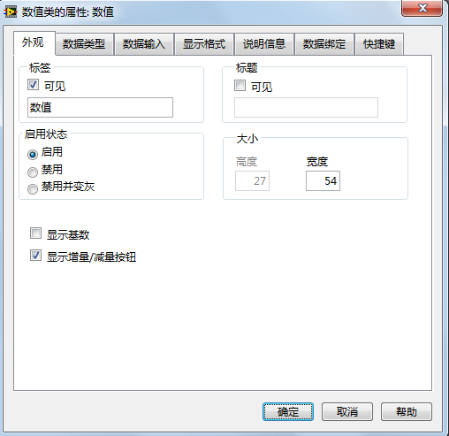
数值控件的属性对话框
定义数据的表示法
设置数值控件的标签和标题，并能将其设置为可见或不可见。“启用状态”选项用来设置用户是否对该控件进行操作。“显示基数”选项用来改变对象的格式。“显示增量/减量按钮”选项用来控制控件的增量/减量。
修改数值控件的默认值，可设置最小值、最大值和增量。“对超出界限的值的响应”选项用来设置当用户的输入值超出数据界限时处理数值的方式。
用于设置控件的快捷键。
用于改变数值控件的格式和精度。可选择数值对象的类型；设置显示精度位数或有效数字；对末尾的零值处理等。
用于用于描述对象的目的并给出使用说明。
用于将前面板对象绑定至网络发布项目项以及网络上的PSP（订阅协议，由NI公司发布）数据项。

Slide 15
【例子】
（1）数值型常量的数据类型定义：在程序框图中放置一个数值常量，取其值为2，并设定其数据类型为双字节整型。
（2）数值型变量的数据类型定义：定义数值输入控件的数据类型为单精度浮点型，最大值为10，最小值为0，默认值为0，并设定增量的大小为0.005，精度位数为3。

Slide 16
4.2 数据运算

Slide 17
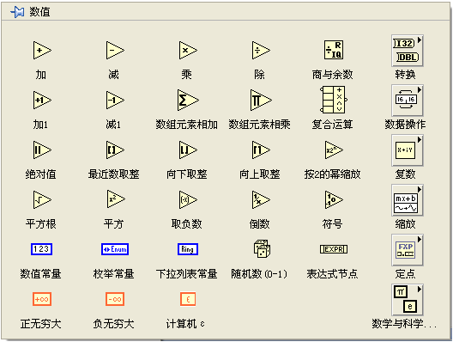
4.2 数据运算
基本数值运算节点主要实现加、减、乘、除等基本数值运算。
数值运算符位于程序框图的“函数”» “数值”子选板中。除了一些实现基本数值运算的函数节点外，还包括数据操作、科学常数节点、类型转换节点、复数节点等几个子选板。

Slide 18
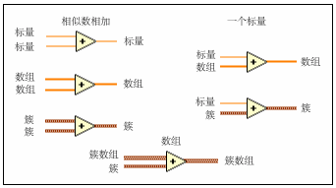
数值运算函数的输入都是数值型数据。
默认输出数据通常与输入数据保持相同的数值表示方法。
当输入数据包含多种不同的数值表示方法时，那么默认输出数据的类型是输入数据的类型中数值较大的那种类型。例如，将一个8位整数和一个16位整数相加，默认的输出类型为16位整数。
如果对函数的输出进行配置，则指定的设置将覆盖原有的默认设置。
数值运算功能还支持处理不同类型的复合型数值量，例如由数值数型数据组成的数组、簇或簇数组等。

Slide 19






数值子选板中各个子选板及功能
图 标 | 子选板 | 说 明
 | 转换 | 转换VI和函数用于数据类型的转换，包括转换为长整形、转换为单精度浮点、转换为单精度复数、单位转换、布尔值至（0,1）转换、RGB至颜色转换等实现数据类型转换的函数节点
 | 数据操作 | 数据操作函数用于改变LabVIEW使用的数据类型，包括强制类型转换、平化至字符串、从字符串还原等函数节点
 | 复数 | 复数函数用于根据两个直角坐标或极坐标的值创建复数或将复数分为直角坐标或极坐标的两个分量，包括复共轭、极坐标至复数转换、复数至极坐标转换等函数节点。
 | 缩放 | 缩放VI可将电压读数转换为温度或其它应变单位，包括转换RTD读数、转换热电偶读数、转换热敏电阻读数、转换应变计读数等4个函数节点。
 | 定点 | 定点函数可对定点数字的溢出状态进行操作，包括定点溢出状态、定点转换为整型、清除定点溢出状态、删除定点溢出状态、整型转换为定点等5个函数节点。
 | 数学与科学常量 | 数学与科学常量用于创建LabVIEW应用程序，包含了科学数据委员会(CODATA)制定的一些常量，有些常量带有单位。

Slide 20

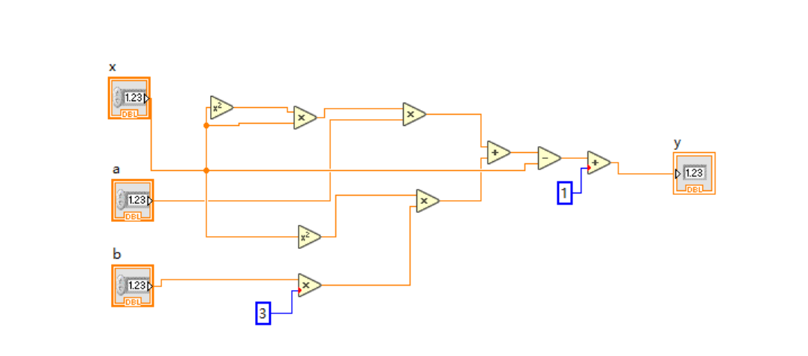
【作业实训练习】
编写程序计算 ，输入变量为a、b和x。

Slide 21
布尔型数据

Slide 22
4.1.2 布尔型
布尔数据类型只有“真（True）”和“假（False）”，或者“1”和“0”两种取值，也叫逻辑型数据类型。
在LabVIEW中，布尔型数据在前面板中出现较多，包括开关按钮、翘板开关、指示灯、摇杆开关、按钮及单选按钮等。虽然布尔控件的外观不同，但属性相同，只有True和False值。
布尔控件位于控件选板上的“新式”»“布尔”、“银色”»“布尔”、“系统”»“布尔”、“经典”»“经典布尔”及“Express” »“按钮与开关”和“指示灯”子选板。

Slide 23
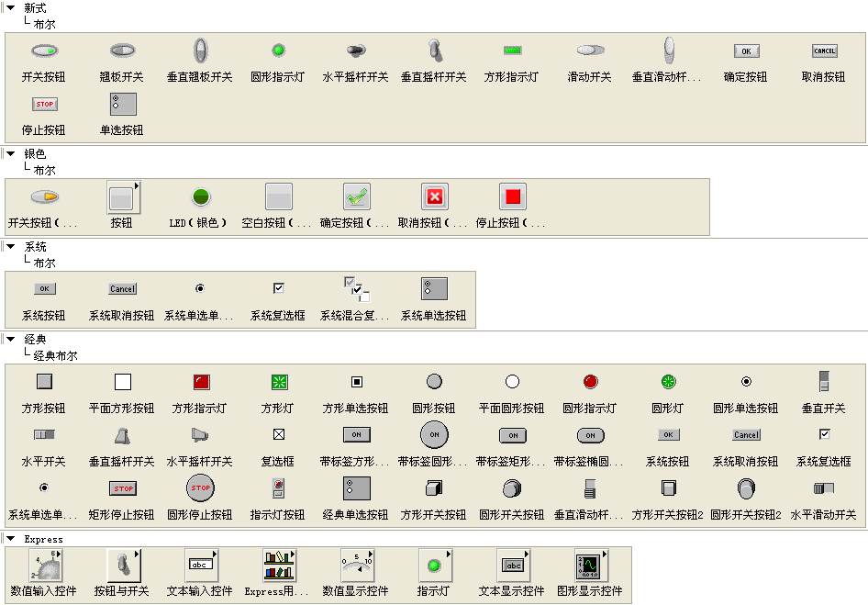
4.1.2 布尔型

Slide 24
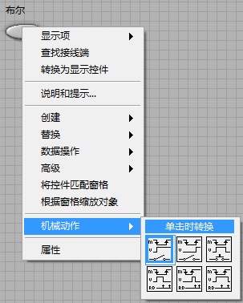
布尔输入控件的一个重要属性是机械动作，正确配置这一属性将有助于更精确地模拟物理仪器上的开关器件。
布尔控件的机械动作

Slide 25






布尔输入控件的机械动作
图标 | 名 称 | 说 明
 | 单击时转换 | 按下按钮时改变状态。按下其它按钮之前保持当前状态。
 | 释放时转换 | 释放按钮时改变状态。释放其它按钮之前保持当前状态。
 | 保持转换直至释放 | 按下按钮时改变状态。释放按钮时返回原状态。
 | 单击时触发 | 按下按钮时改变状态。LabVIEW读取控件值后返回原状态。
 | 释放时触发 | 释放按钮时改变状态。LabVIEW读取控件值后返回原状态。
 | 保持触发直到释放 | 按下按钮时改变状态。释放按钮且LabVIEW读取控件值后返回原状态。

Slide 26
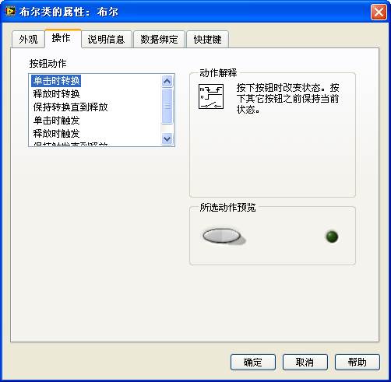
在布尔输入控件属性设置对话框的“操作”选项卡中也可以设置机械动作。在操作选项卡中，选中的动作为布尔输入控件当前使用的机械动作，选中某按钮动作，窗口右侧将给出该动作的详细解释，同时还有所选动作效果预览。
布尔输入控件属性设置对话框

Slide 27
4.2.2 比较运算

Slide 28
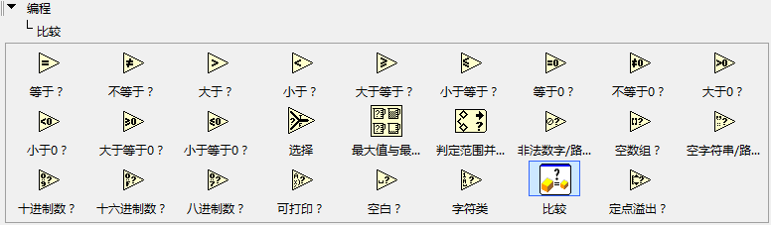
4.2.2 比较运算
比较运算也称为关系运算，比较运算函数节点包含在“函数”»“编程”»“比较”子选板中
LabVIEW中，可以进行数值比较、布尔值比较、字符串比较、数组比较和簇比较。

Slide 29
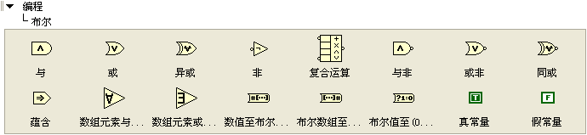
（1）数值比较
是相同数据类型的比较。数据类型不同时，比较函数的输入端能够自动进行强制性数据类型转换，然后再进行比较。对于带有非法数值（NaN）的一个或两个输入，其比较将返回不相等的结果。
（2）布尔值比较
在布尔比较中，布尔值True值比False值大。

Slide 30
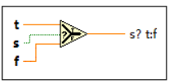


Slide 31
（3）字符串比较
字符串的比较是依据ASCII字符码的值对字符串进行比较。在比较时从字符串的第0个元素开始，逐个进行比较，直到两个字符不相等或者直至一个字符串的末尾为止。
（4）数组比较和簇比较
与字符串的比较类似，从数组或簇的第0个元素开始比较，直到有不相等的元素为止。某些比较函数节点有两种比较数组或簇的模式，在“比较集合”模式下，比较两个数组或簇时，函数返回的是标量；在“比较元素”模式下（默认），函数返回值为所有比较结果的相应布尔值构成的数组或簇。
比较多维数组时，每个连接到函数的数组必须要有相同的维数；进行簇的比较时．簇中的元素个数、元素的数据类型及顺序必须相同。

Slide 32
4.1.3 字符串与路径

Slide 33
4.1.3 字符串与路径
字符串是LabVIEW中的一种基本的数据类型。LabVIEW为用户提供了功能强大的字符串控件和字符串运算功能函数。
路径也是一种特殊的字符串，专门用于对文件路径的处理。
字符串与路径主要包含在：
“新式”»“字符串与路径”、
“银色”»“字符串与路径”、
“系统”»“字符串与路径”、
“经典”»“经典字符串及路径”
“Express” »“文本输入控件”和“文本显示控件”子选板

Slide 34
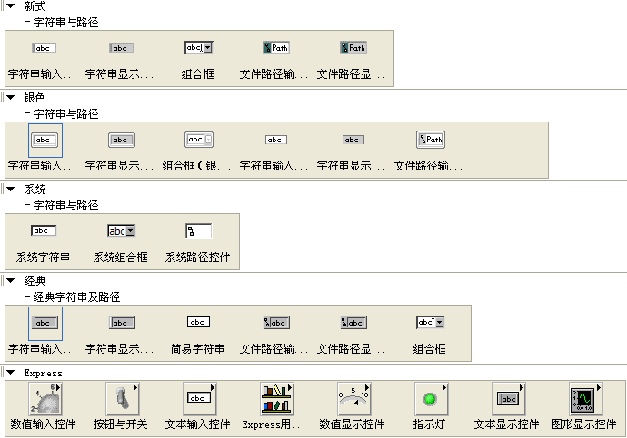
4.1.3 字符串与路径

Slide 35
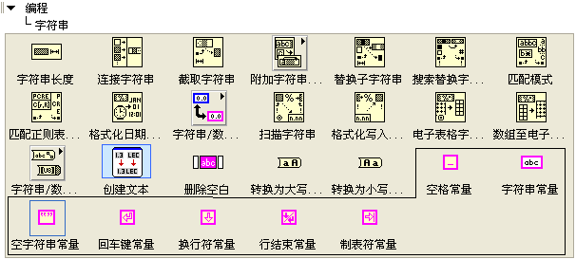
字符串常量位于函数选板的“编程”»“字符串”子选板
函数选板中的字符串常量

Slide 36
1．字符串控件
字符串对象用于处理和显示各种字符串，用数据操作工具或文本编辑工具单击字符串对象的显示区，即可在对象显示区的光标位置进行字符串的输入和修改。
字符串有四种显示模式：正常显示、'\'（反斜杠）代码显示、密码显示、十六进制显示，字符串显示模式可以通过快捷菜单项在这四种模式之间切换。
特殊字符表
代 码 | LabVIEW解释
\00 – \FF | 8位字符的16进制值；必须大写
\b | 退格符(ASCII BS，相当于\08）
\f | 换页符（ASCII FF，相当于\08）
\n | 换行符（ASCII LF，相当于\0A）。格式化写入文件函数自动将此代码转换为独立于平台的行结束字符。
\r | 回车符（ASCII CR，相当于\0D）
\t | Tab制表符（ASCII HT，相当于\09）
\s | 空格符（相当于\20）
\\ | 反斜扛（ASCII \，相当于\5C）

Slide 37
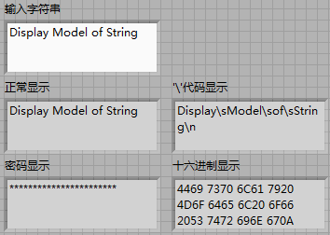
同一字符串在4种显示模式下的显示结果

Slide 38
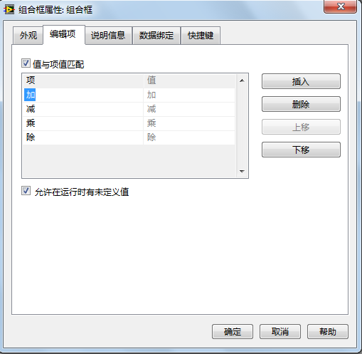

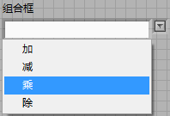

2. 组合框控件
组合框控件可用来创建一个字符串列表，在前面板上可按次序循环浏览该列表。在字符串列表中，可以预先设定几个预定的字符串，供用户选择。
在组合框控件的右键快捷菜单中选择“编辑项…”，将弹出属性设置对话框，打开“编辑项”选项卡，可以编辑、预设组合框对象中可选择的字符串条目。

Slide 39

文件路径控件
3．文件路径控件
文件路径对象也是一种特殊的字符串对象，专门用于处理文件的路径，文件路径控件用于输入或返回文件或目录的地址，可与文件I/O节点配合使用。
路径通常分为以下3种类型。
（1）非法路径
如函数未成功返回路径，该函数将在显示控件中返回一个非法路径值。
（2）空路径
空路径可用于提示用户指定一个路径。将一个空路径与文件I/O函数相连时，空路径将指向映射到计算机的驱动器列表。
（3）绝对路径和相对路径
相对路径是文件或目录在文件系统中相对于任意位置的地址。绝对路径描述从文件系统根目录开始的文件或目录地址。使用相对路径可避免在另一台计算机上创建应用程序或运行VI时重新指定路径。

Slide 40
4.2.4 字符串运算

Slide 41
4.2.4 字符串运算
在虚拟仪器控制应用软件中，经常需要实现与各种仪器进行通信，需要处理各种不同的文本命令，这些命令通常由字符串组成，对字符串进行合成、分解、变换是软件开发人员经常遇到的问题，因此，LabVIEW为用户提供了丰富的字符串运算函数。
这些字符串函数提供包括合并两个或两个以上字符串、从字符串中提取子字符串、将数据转换为字符串、将字符串格式化用于文字处理或电子表格等功能。

Slide 42
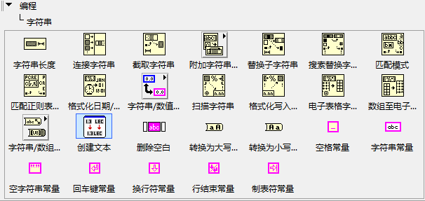
4.2.4 字符串运算
在虚拟仪器控制应用软件中，经常需要实现与各种仪器进行通信，需要处理各种不同的文本命令，这些命令通常由字符串组成，对字符串进行合成、分解、变换是软件开发人员经常遇到的问题。因此，LabVIEW为用户提供了丰富的字符串运算函数，这些字符串函数提供包括合并两个或两个以上字符串、从字符串中提取子字符串、将数据转换为字符串、将字符串格式化用于文字处理或电子表格等功能。
字符串运算函数节点包含在“函数”»“编程”»“字符串”子选板。

Slide 43
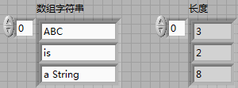


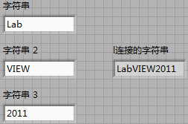
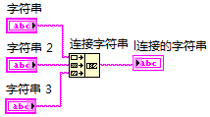
1. 字符串长度
用于返回字符串、数组字符串、簇字符串所包含的字符个数，以字节为单位。
2. 连接字符串
将两个或多个字符串连成一个新的输出字符串，输出字符串包含所有连接的输入字符串，顺序与连线至节点的顺序（从上到下）一致。在快捷菜单中选择添加输入，或调整函数大小，均可向函数增加输入端。

Slide 44




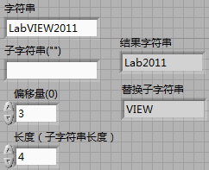
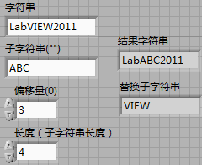

3. 截取字符串
返回输入字符串的子字符串，从偏移量位置开始，包含长度设定的字符。
4. 替换子字符串
插入、删除或替换子字符串，偏移量在字符串中指定。
如长度为0，则在偏移量位置插入子字符串。
如字符串为空，该函数在偏移量位置删除长度个字符

Slide 45

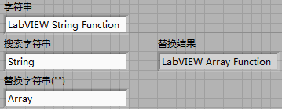
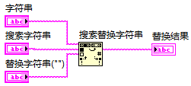

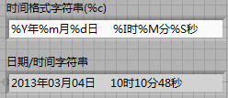

5. 搜索替换字符串
查找与“搜索字符串” 一致的字符串，用“替换字符串” 去替换。
如果“替换字符串” 数不连接，就删除“搜索字符串” 输入的字符串。
时间格式代码为：
%H（小时，24小时制），%I（小时，12小时制），%p（AM/PM），
%M（分钟），%S（秒），%d（日），%m（月份），%b（月名缩写），
%y（两位年份），%Y（四位年份），%a（星期名缩写）。
输入时间格式字符串时，如果插入其他字符，则将其原样输出。
6. 格式化日期/时间字符串
通过时间格式代码指定格式，按照该格式使时间标识的值或数值显示为时间。

Slide 46
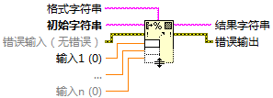
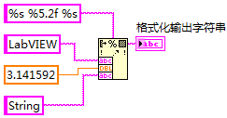




7. 格式化写入字符串
按照“格式字符串” 指定的格式，将输入数据转换成字符串并连接在一起。
8. 数值至小数字符串转换
使数字转换为小数格式的浮点型字符串。
数字：待转换的数据
精度：转换后数据的精度，即小数点后保留几位

Slide 47
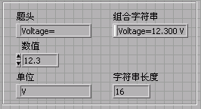
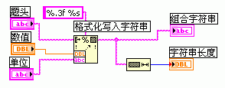
3. 字符串应用举例
例5.9 将一些字符串和数值转换成一个新的输出字符串。
VI的功能是将浮点型数据12.3转换为 “12.300”，单位为“V”，结果显示“Voltage=12.300V”的组合字符串。
显示字符串长度
前面板和程序框图

Slide 48
4.4.2 数组的创建与运算

Slide 49
数组
4.4.1 数组数据的组成
数组是相同类型元素的集合，由元素和维度组成。元素是组成数组的数据，维度是数组的长度、高度或深度。
LabVIEW中，数组可以是数值型、布尔型、字符串型及其他任何数据类型，但不能建立以数组为元素的数组、图表的数组或图形的数组。
数组有3部分组成：数据、数据索引和数据类型（隐含在数据中）。
索引 0 1 2 3 4 5 6 7 8 9
10个元素的数组
1.2
4.2
8.2
5.2
8.0
1.2
5.1
6.0
2.1
1.7
数组中的每个元素都有其唯一的索引数值，对每个数组元素的访问都是通过数组索引进行访问的。索引的范围是0到n-1，其中n是数组中元素的个数。

Slide 50
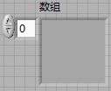



4.4.2 数组的创建
创建数组的常用方式：（1）在前面板上创建数组数据；（2）在程序框图上创建数组数据；（3）用函数、VIs以及Express VIs动态生成数组数据。
1. 前面板数组对象的创建
(1) 创建一个数组框架: 在前面板放置一个数组框架（数组框架位于“控件”» “新式”»“数组、矩阵与簇”子选板和“经典”»“经典矩阵与簇”子选板）。此时创建的仅仅是一个数组的框架，不包含任何内容。
(2) 直接从控件选板中选择对象放进数组框架内，或把前面板上已有的对象拖曳到框架中，即完成数组的创建。
索引
元素

Slide 51
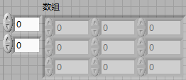

创建一个多维数组
如果需要创建一个多维数组，把定位工具放在数组索引框任意一角轻微移动，向上或向下拖动鼠标增加索引框数量就可增加数组的维数，或者在索引框上弹出的快捷菜单中选择添加维度命令。
如果需要显示更多的数组成员，可以把定位工具放在数组数据显示区任意一角，当光标形状变成网状折角时，向任意方向拖动增加数组成员数量就可以显示更多数据。
注意：数组索引框中的是显示在左上角的数组成员的索引号。
行索引
列索引

Slide 52
2. 在程序框图中创建数组常量
数组常量只能在程序框图中出现，其创建方法与前面板创建数组控件的方法类似。
在“函数”»“编程”»“数组”子选板中选中“数组常量”并放置到程序框图中，即创建一个数组常量框架。将“常量”（如数值常量、布尔常量、字符串常量等）拖入数组常量框架中，即完成一个数组常量的创建。
利用数组常量的索引区和边框上快捷菜单“转换为输入控件”和“转换为显示控件”选项可分别把数组常量变为前面板上的输入控件和显示控件。
3. 数组成员赋值
用上述方法创建的数组是空的，从外观上看，数组成员都显示为灰色，根据需要用操作工具或定位工具为数组成员逐个赋值。若跳过前面的成员为后面的成员赋值，则前面成员数据类型自动赋一个空值，例如，0、F或空字符串。数组赋值后，在赋值范围处的成员显示仍然是灰色的。

Slide 53
数组运算

Slide 54
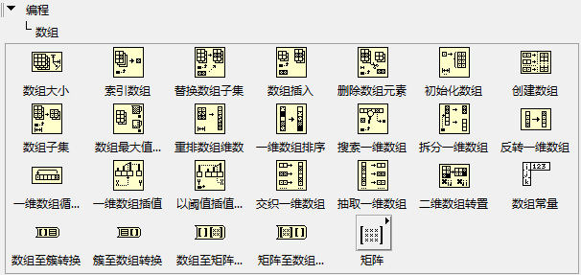
4.3.3 数组数据的使用
LabVIEW给出了大量的数组处理函数，可以实现数组的各种操作。数组函数位于“函数”»“编程”»“数组”子选板中。

Slide 55
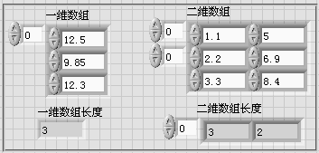

1. 数组大小
其功能是返回输入数组每个维度中元素的个数。

Slide 56

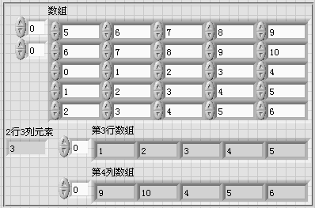
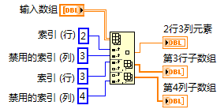
2. 索引数组
返回给定位置的元素或子数组。

Slide 57

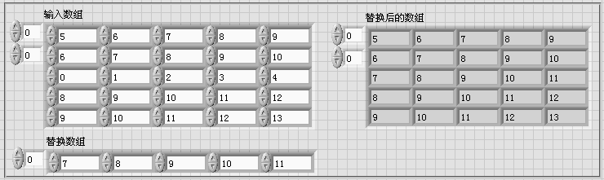

3. 替换数组子集
把一个数组的元素或者子数组替换成新的输入的元素或数组。该函数有4个输入端口，分别是原输入数组、行索引、列索引和要替换的新的元素或数组，当输入端“n维数组”接入数组后，函数会自动生成n个索引端口。替换后的数组在数组在大小和类型上完成一致。

Slide 58

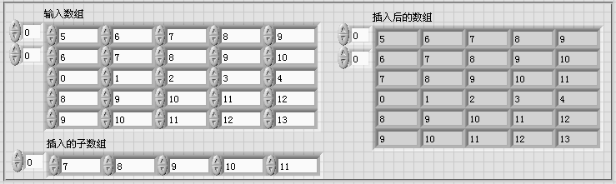
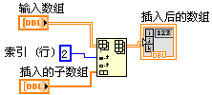
4. 数组插入
在指定位置往原输入数组中插入元素或子数组。

Slide 59
作业：完成55页到58页的数组操作VI

Slide 60

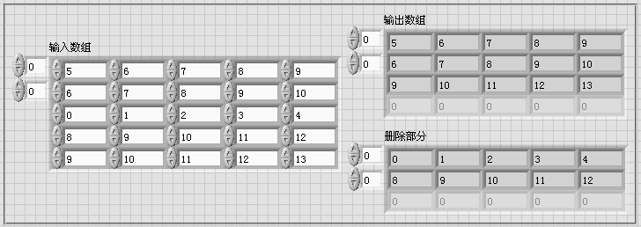

5. 删除数组元素
删除指定位置的元素或子数组，返回新数组和删除部分。

Slide 61

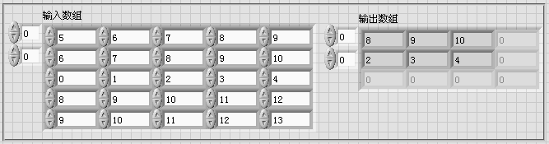
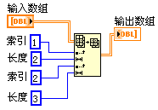
6. 数组子集
返回指定位置的元素或子数组。函数有3个输入端口，第1个是原数组；第2个是起始位置索引；第3个是长度。输出端口是返回的子数组或元素。如果输入索引号等于或大于实际数组长度，则返回空数组。如果返回长度未设置，则缺省的长度是从起始索引号到数组末端。可以通过下拉箭头返回多个子数组。

Slide 62

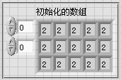

7. 初始化数组
按照给定值和维数创建并初始化数组。函数有2 个输入端口，第1个为初始值，给定了数组所有元素的初始值；第2个是数组维数。

Slide 63


8. 创建数组
把若干个数组或元素组合成一个数组。函数可以接受数组和单值元素输入，节点将从左侧端口输入的元素或数组从上到下的顺序组成一个新数组。
在函数上单击鼠标右键，在弹出的快捷菜单中有一个“连接输入”命令，当选择该命令时，函数将会按照所有输入元素或数组的最高维数来合并；未选择该命令时，要求所有的输入数组维数必须相同，合并后的数组比输入数组高一维。另外，如果相同的维数的数组列数不同，那么会按照输入数组的最大值填充0。
9. 数组最大值与最小值
该函数用于返回数组的最大值及最小值及它们的索引号。

Slide 64



10. 重排数组维数
根据给定维数重新改造输入数组。
11. 一维数组排序
对一维输入数组按照升序排序，返回排序后的数组。
12. 搜索一维数组
从指定位置搜索给定值的元素。函数有3个输入端口，第1个是原输入一维数组，第2个是要查找的元素，第3个为查找的起始索引号。如果找到该元素，则返回该元素的索引号；如果没有找到就返回整数型数字-1。

Slide 65


13. 拆分一维数组
按照指定位置把一维数组拆分成两个子数组。
14. 反转一维数组
把原数组前后倒转，颠倒一维数组元素的排列顺序。
15. 一维数组循环移位
按照指定位置把一维数组的元素循环右移n个位置。函数有两个输入端口：一个是原输入一维数组；另一个是整型数字n。这里的n就是平移量，如果n为负数，则循环左移（-n）个位置。

Slide 66


16. 一维数组插值
用于以输入索引（可以是分数）来给一维数组线性插值，并且返回插入值。
17. 以阈值插值一维数组
该函数用于给定一个数值，然后从给定的位置开始遍历数组，直到找到数组的连续两个元素，它们是一维数组中给定数值的门限值并满足以下条件：前一个元素小于给定值，后一个元素大于或等于给定值。然后把这两个元素作为区间的两个端点，返回给定数值在其中的相应插值位置。例如，输入数组是（1，2，3，4），逼近的数值是4.5，起始位置是0，则返回值为2.5（元素在数组对应的位置）。

Slide 67


18. 交织一维数组
用于把n个一维数组按照交替顺序合并成一个数组。例如，输入数组是Array1（0，1，2，3）和Array2（4，5，6，7），那么交织后的一维数组为（0，4，1，5，2，6，3，7）。如果输入的一维数组长度不同，那么交织时会以长度最短的数组为基准，以此最小长度为准对其他数组进行截取然后再进行交织操作。
19. 抽取一维数组
用于对一维数组按照输出端子的个数依次进行抽取。这个函数相当于交织一维数组函数的反操作。

Slide 68

20. 二维数组转置
用于能原始二维数组进行转置操作，并返回转置后的新数组。
21. 数组常量
用于提供一个在框图上的数组框架，然后用户需要向其中拖入基本数据的常数来进行初始化。

Slide 69
【实训练习】
创建一个2行3列的数组，数组元素赋值如下：
1.00 2.00 3.00
4.00 5.00 6.00
(1) 将该二维数组改成一维数组，元素为1.00、2.00、3.00、4.00、
5.00、6.00。
(2) 将该二维数组转置为如下形式：
1.00 4.00
2.00 5.00
3.00 6.00

Slide 70
簇
簇（结构体）

Slide 71
4.4 簇
簇是一种复合数据类型，一个簇中可以包含多种不同数据类型的元素，而一个数组中只能包含一种数据类型的元素。
在程序运行时，簇的元素个数是固定的，而数组的长度则可以自由改变。
利用簇可以将程序中相关的数据元素集中到一起，构成一个整体，这样只需要一根数据连线就可以把多个节点连接到一起，减少数据线的数量，还可以减少子VI连线端口的数量。
4.4.1 簇的创建
一个簇中的元素，可以是数值型、布尔型和字符串等不同的数据类型。簇可以将这些不同的数据类型的元素组合成一个有机的整体。
与创建数组一样，创建簇时要先建立一个簇的框架，然后再向簇框架中添加各种数据项作为簇的元素。

Slide 72

1. 前面板中簇的创建
簇框架位于“控件”»“新式”»“数组、矩阵与簇”子选板
“银色”»“数组、矩阵与簇”子选板
“经典”»“经典矩阵与簇”子选板

Slide 73


单击簇控件，将其置于前面板中，调整其框架的大小，然后即可向簇框架中添加簇元素，如数值型、布尔型数据等。
注意：
簇中只能全是输入控件或显示控件。当给簇中某元素确定一种属性后，簇中其他元素都为此属性。
簇中的元素有一定的排列顺序，其顺序为最初向簇中放置不同的元素的顺序。如果两个簇中的元素都相同，但是顺序不同，那么这两个簇不能通过连线直接相连，因为它们是不同类型的簇。

Slide 74

改变簇中元素的顺序
右击簇的框架，在弹出的快捷菜单中选择“重新排序簇中控件”命令，进行簇元素顺序的修改。
修改时只要在工具栏的“次序顺序”框中输入序号，然后单击需要修改的元素即可，其他元素也以此法修改，最后单击 （确定次序设置）按钮，完成元素顺序的设置。

Slide 75




4.4.2 簇操作函数
簇操作函数位于“函数”“簇、类与变体”子选板
1. 解除捆绑
按照在簇中出现的顺序输出元素。

Slide 76



2. 捆绑
将相互关联的不同数据类型的数据项组成一个簇，或者给簇中某个元素赋值，而无须为所有元素指定新值。
捆绑函数有两种常用使用方法：
（1）当捆绑函数的“簇”输入端连接了一个输入参数簇时，输入元素的端口数目自动调整为与该参数簇所含元素数相同，此时函数的功能相当于替换输入簇中的指定元素，从“输出簇”端口生成替换后的新簇，没有接入替换元素的原簇元素保持不变，替换的元素数据类型必须与簇中元素一一对应。

Slide 77


2. 捆绑
将相互关联的不同数据类型的数据项组成一个簇，或者给簇中某个元素赋值，而无须为所有元素指定新值。
捆绑函数有两种常用使用方法：
（2）当捆绑函数的“簇”输入端未连接簇时，捆绑函数将元素0~n-1捆绑成一个簇，从“输出簇”中输出。接入输入端口的元素顺序决定了该元素在簇中的顺序。

Slide 78



3. 按名称解除捆绑
把已命名簇中的元素按指定的元素名称从簇中提取出来。
与解除捆绑函数相比，该函数不必在簇中记录元素的顺序，同时不要求元素个数和簇中元素个数匹配，因此应用比较灵活。

Slide 79



4. 按名称捆绑
按照簇中元素的名称替换簇中的元素，其功能类似于“捆绑”函数。与捆绑函数不同的是，该函数是按名称而不是按簇中元素的位置引用簇元素。

Slide 80



5. 创建簇数组
将每个“元素”输入捆绑为簇，然后将所有元素簇组成以簇为元素的数组。其中元素0～n-1的类型必须与最顶端元素的类型一致。
建立簇数组的两种方式:

Slide 81



6. 索引与捆绑簇数组
输入数组x～z为任意数目的一维数组，它们的数组元素类型不必相同。索引与捆绑簇数组函数将输入的n个一维数组中的第i个元素提取出来，组成第i个簇，直至有一个数组结束为止，然后将这些簇组成一个一维数组。生成的簇数组的长度与输入数组中长度最短的一个数组相等，长数组中剩余的数据被忽略。
两种通过索引多个数组得到簇数组的方式
循环结构和捆绑函数方式
索引与捆绑簇数组

Slide 82


7. 簇至数组转换
将相同数据类型元素组成的簇转换为数据类型相同的一维数组。其中输入“簇”的元素不能是数组，输出“数组”中的元素与簇中的元素数据类型相同。“数组”中的元素与“簇”中的元素顺序一致。

Slide 83


8. 数组至簇转换
转换一维数组为簇，簇元素和一维数组元素的类型相同。

Slide 84
4.5 波形数据

Slide 85
4.5 波形数据
4.5.1 波形数据的组成
波形数据是LabVIEW中特有的一种数据类型，由一系列不同类型的数据构成，是一类特殊的簇，但不能用簇函数来处理，只能用专门的函数来处理。波形数据的引入，可以为测量数据的处理带来极大的便利。
1. 变体
变体数据类型还可以存储数据属性。
属性定义的是数据及变体数据类型所存储的数据信息。例如，需要知道某个数据的创建时间，可将该数据存储为变体数据并添加一个时间属性，用于存储时间字符串。

Slide 86

变体数据类型位于“选板”»
“新式”»“变体与类”子选板
“经典”»“经典数组、矩阵与簇”子选板

Slide 87

任何数据类型都以转化为变体类型数据，然后为其添加属性，并在需要时转换为原来的数据类型。为了完成变体数据的操作及属性的添加、删除和获取，LabVIEW提供了变体函数，位于“函数”»“编程”»“簇、类与变体”»“变体”子选板。

Slide 88







变体函数的功能说明
图 标 | 函数名称 | 说 明
 | 转换为变体 | 转换任意LabVIEW数据为变体数据。也可用于将ActiveX数据转换为变体数据。
 | 变体至数据转换 | 转换变体数据为LabVIEW可显示或处理的数据类型。也将变体数据转换为ActiveX数据。
 | 平化字符串至变体转换 | 将平化数据转换为变体数据。
 | 变体至平化字符串转换 | 转换变体数据为平化的字符串以及代表数据类型的整数数组。ActiveX变体数据无法平化。
 | 获取变体属性 | 依据是否连接名称参数，从单个属性的所有属性或值中获取名称和值。
 | 设置变体属性 | 用于创建或改变变体数据的属性或值。
 | 删除变体属性 | 删除变体数据中的属性和值。

Slide 89


变体的应用示例

Slide 90


2. 时间标识
时间标识也是LabVIEW特有的数据类型，用于输入与输出时间和日期。
时间标识控件位于“控件”»“新式”»“数值”子选板
“经典”»“经典数值”子选板
对应的时间标识常数位于“函数”»“编程”»“定时”子选板
时间标识控件
时间标识常量
时间浏览按钮

Slide 91
3. 波形数据
LabVIEW中的波形数据有两种：模拟波形数据和数字波形数据。
模拟波形数据用来表示模拟信号的波形；
数字波形用来表示二进制数据。
通常二者都是由4个元素组成，即起始时间、时间间隔、波形数据和属性。

Slide 92
3. 波形数据
通常二者都是由4个元素组成，即起始时间、时间间隔、波形数据和属性。
(1) 起始时间t0: t0为时间标识类型，表示波形数据的时间起点。起始时间可以用来同步多个波形，也可以用来确定两个波形的相对时间。
(2) 时间间隔dt: dt表示一个波形中相邻两个数据点之间的时间间隔，以s为单位。dt的数据类型是双精度浮点数。

Slide 93
3. 波形数据
通常二者都是由4个元素组成，即起始时间、时间间隔、波形数据和属性。
(3) 波形数据Y。Y是双精度浮点数组，按照时间先后顺序给出整个波形的所有数据点。
(4) 属 性。属性包含了波形的数据信息，如波形名称、数据采集设备的名称等。属性为变体类型，用于携带任何的属性信息。

Slide 94

前面板对象— “波形”控件存放模拟波形数据
“数字波形”控件来分别和数字波形数据
两种控件位于“控件”»“新式”»“I/O”子选板
“经典”»“经典I/O”子选板
将控件放置到前面板，默认情况下只显示3个元素(t0、dt和Y)，在右键弹出的快捷菜单中选择“显示项”»“属性”，可显示属性。

Slide 95

4.5.2 波形数据的创建
波形数据操作相关的函数主要位于“函数”»“编程”»“波形”子选板。

Slide 96



1. 获取波形成分
从一个已知波形中获取波形的起始时间t0，事件间隔dt、波形数据Y和属性。

Slide 97



2. 创建波形
用于创建或修改已有波形数据。
波形：输入端是要编辑的波形。如未连接已有波形，函数可根据所连接的“波形成分”创建新波形。如已连接波形输入，该函数可根据所连接的波形成分修改波形。

Slide 98




3. 设置波形属性
用于添加或替换波形属性
波形：要添加或替换属性的波形
名称：属性的名称
值：属性的值，属性的值可以是任何数据类型
波形输出：含有新增或已替换属性的波形
替换：指明是否已重写属性值
波形属性
4. 获取波形属性
从输入的“波形”数据中获取属性“名称”和相应的属性值。根据是否连接“名称”参数，该函数有两种模式。默认状态下，名称输入端不连接，函数返回所有属性的名称及相应以一维数组表示的值。如连接名称输入端，名称输出端将变为布尔输出端找到，值输出端将变为变体输出端值，该函数仅搜索指定的属性。如函数没有找到指定的属性，或函数不能将属性转换为默认值，则找到为False，值显示的是默认值的内容。

Slide 99
【实训练习】作业
利用波形操作函数创建一个范围为0～1的三角波形，数据长度为100点，起始时间t0设置为系统当前时间，dt设置为0.01s。为该波形数据设置两个属性：“波形类型”为三角波形、波形长度为100，并在前面板中用波形控件显示出来。

Slide 100


4.6 不同数据函数的综合应用（作业）
例1
创建二维数组
第1行起删除2行元素
求子数组的大小
搜索替换字符串
捆绑成簇
连接字符串
按名称解除捆绑，将字符串数据解来
截取字符串，偏移量5，长度3

Slide 101


例2 在输入的字符串中将所有的数字显示出来。
匹配模式函数位于“编程”»“字符串”子选板，其中的“正则表达式”端口定义在字符串中搜索模式
While循环用来查找输入句子中的全部数字

Slide 102
思考题和习题
1.列举LabVIEW中的各种数据类型并写出它们在程序框图中的接线端的特征颜色。
2.如何在数值型和布尔型数据中设置属性。
3.数组和簇都属于复合数据类型，它们有什么不同？
4.简要说明变体数据类型的作用。
5.波形数据的组成元素有哪些？各自的含义是什么？

Slide 103
【作业实训练习】
编写程序计算 ，输入变量为a、b和x。

